Slide 1

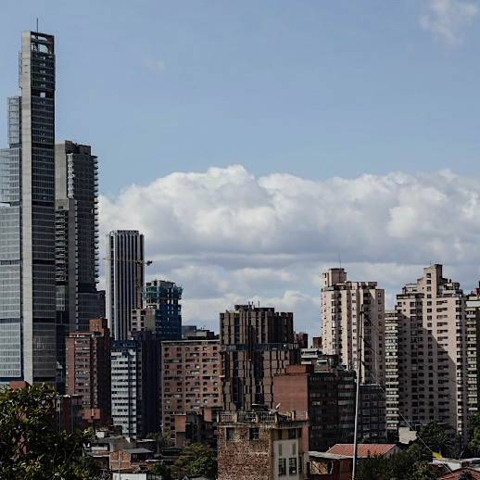
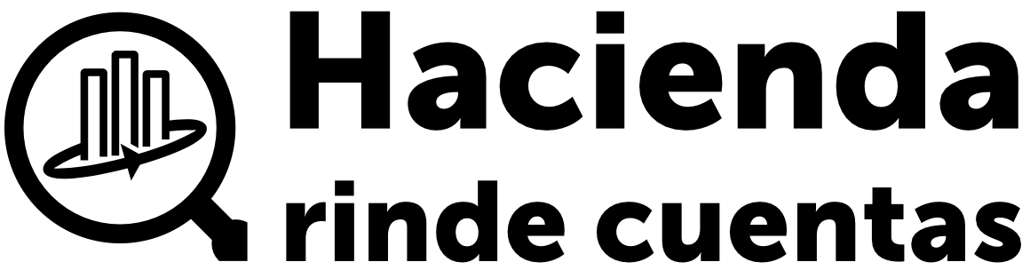
PRESUPUESTO
PARA LOS CIUDADANOS DE BOGOTA
Plan Distrital de Desarrollo
Bogotá Camina Segura

Slide 2
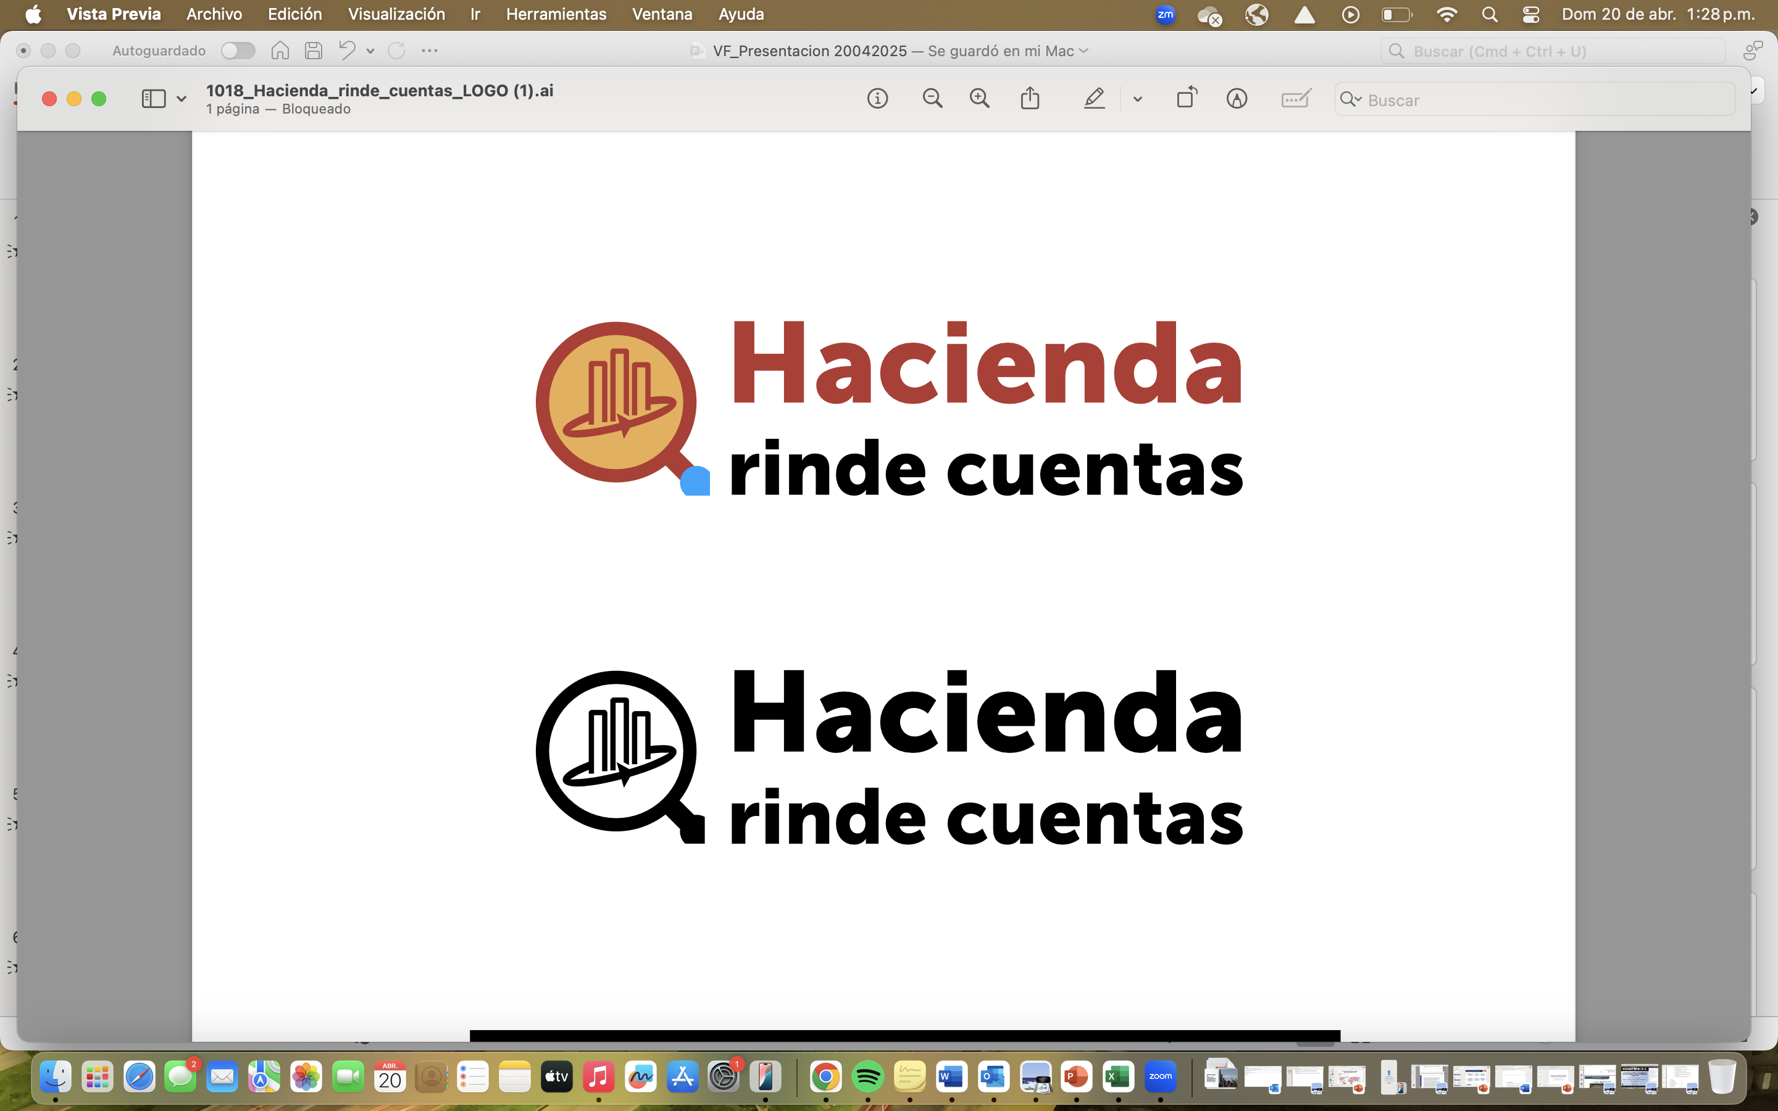
El Presupuesto para los ciudadanos de Bogotá es el documento mediante el cual la Secretaría de Hacienda da a conocer de la forma más ilustrativa y pedagógica posible, como está formulado, organizado y distribuido el Presupuesto de la ciudad.
Esta herramienta pedagógica permite que los ciudadanos conozcan que es el presupuesto, quien y cómo se elabora, cómo se gasta y de donde provienen los recursos para su financiación.

Slide 3
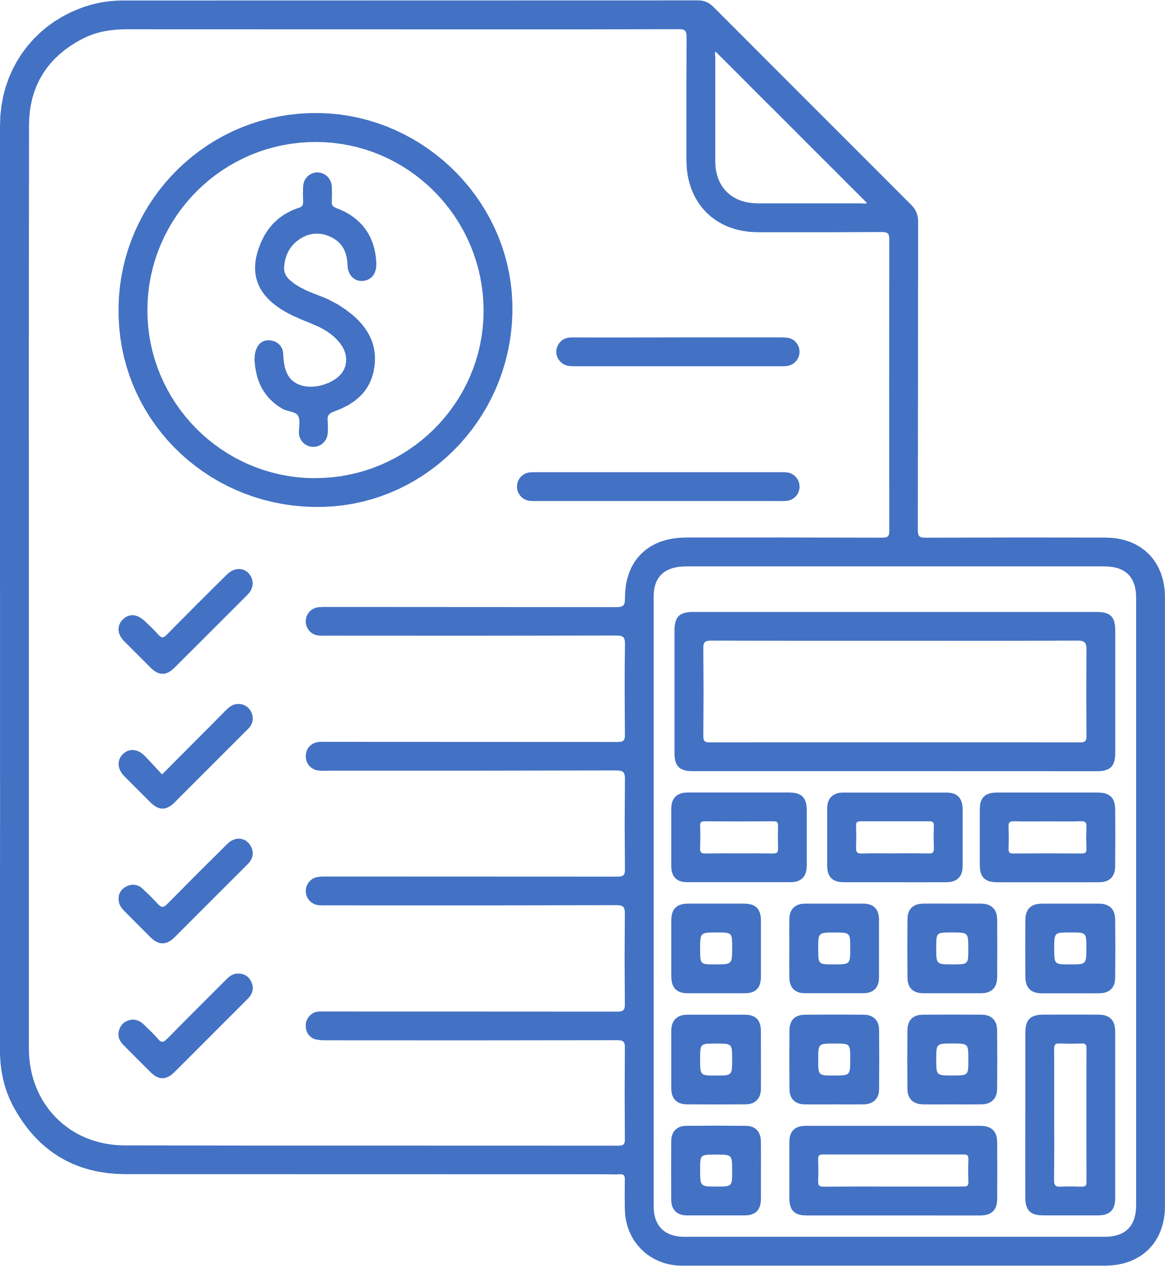

¿Qué es un presupuesto?
Un presupuesto público es el "plan de gastos" de un gobierno. Así como tú tienes un presupuesto para gestionar tu dinero, el gobierno tiene uno para gestionar el dinero de todos los ciudadanos.
Este dinero proviene de los impuestos, que son los pagos que las personas y empresas hacen al gobierno, así como de las utilidades, rendimientos financieros, entre otros.
La idea del presupuesto público es muy parecida a la de un presupuesto personal, pero a gran escala. En tu presupuesto se incluyen todos los gastos en los que incurres cada año; estos pueden ser gastos fijos, como arriendos, servicios públicos, alimentación, transporte, entre otros, y gastos variables, extraordinarios o inversiones, como la compra de una casa, de un vehículo o de un electrodoméstico.
Igualmente, en el presupuesto público se incluye gastos fijos como el pago de nómina de los empleados públicos, arriendos, servicios públicos, mantenimiento de sedes administrativas entre otros, y gastos variables que se ven reflejados en los bienes y servicios que se entregan a la ciudadanía por parte de las diferentes entidades que conforman el Gobierno Distrital, para el cumplimiento del Plan Distrital de Desarrollo.
Aquí te explico de manera sencilla, como se refleja esto en un presupuesto público.

Slide 4

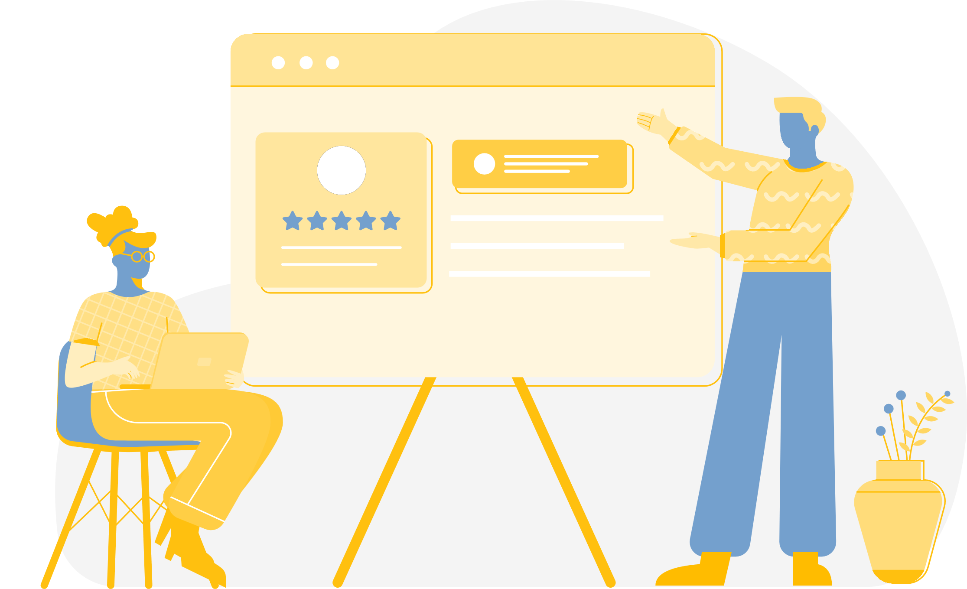
¿Qué contiene un presupuesto?
Ingresos: Provienen de los impuestos que pagan los ciudadanos y las empresas. También puede incluir otras fuentes, como los préstamos o las utilidades de las inversiones, las transferencias que recibimos del Gobierno Nacional, entre otros.
2. Gastos: Son todos los recursos necesarios para sostener el funcionamiento de las entidades distritales que prestan los servicios y programas que el gobierno ofrece. Entre otros:
  Salud: Para el sostenimiento y construcción de los hospitales.
  Educación: Para garantizar el funcionamiento de las escuelas y universidades.
  Infraestructura: Como vías, puentes, espacio público, transporte público.
  Seguridad: Para policía y bomberos.
3. Objetivo: El gobierno tiene que organizar su dinero de manera que no gaste más de lo que recibe.
Entonces, un presupuesto público es como una lista de "ingresos y gastos" del gobierno, en donde se decide cuánto dinero va a destinarse a cada cosa.

Slide 5
Conclusión
El presupuesto es el instrumento que refleja el gasto público y cómo se financia, por el cual la administración distrital implementa las políticas públicas distritales y provee los bienes y servicios que necesitan los habitantes de Bogotá.
Lo elabora cada año el Gobierno Distrital en cabeza de la Secretaría Distrital de Hacienda en coordinación con la Secretaría Distrital de Planeación.

Slide 6



El presupuesto del
Distrito se compone de:
Lo aprueba
Secretarias Distritales
Establecimientos Públicos
Concejo de
Bogotá
Presupuesto Anual
Órganos de Control
Presupuesto
General de
Bogotá
Presupuesto de las Empresas
Consejo Distrital de Política Económica y Fiscal - Confis
Presupuesto de los Fondos de Desarrollo Local
Junta Administradora
Local - JAL

Slide 7




¿Cómo se elabora el presupuesto en Bogotá?
Programación
Marzo a Diciembre
Se elabora el proyecto que presupuesta los gastos y rentas para el año siguiente, para su análisis, discusión y aprobación.
Ejecución
Cierre
Enero a Diciembre
Las entidades utilizan los recursos aprobados para la realización de obras de infraestructura, gastos sociales, prestación de servicios públicos, pagos de nóminas entre otros.
Enero a Abril
Se determina la situación financiera, económica y fiscal de cada entidad al 31 de diciembre.
Ciclo
Presupuestal
Enero a Diciembre
La Secretaría Distrital de Hacienda la Secretaría Distrital de Planeación y las entidades hacen seguimiento a su ejecución evaluando el impacto de acuerdo al objetivo para el que fue presupuestado.
Ver el detalle del cronograma de elaboración del presupuesto distrital
Seguimiento

Slide 8


¿Cómo se ejecuta el Presupuesto en el Distrito?
1. Planeación del Presupuesto
3. Compromisos
  Se programa el Plan Anual de Adquisiciones con el detalle de cada objeto de gasto que se pretende adquirir en el año
  Una vez seleccionado el oferente, se firma un contrato, constituyendo un compromiso que es respaldado con un certificado de registro presupuestal por el valor del contrato
2. Intención
4. Pagos
  Previo al inicio de un proceso de selección para contratar la adquisición de un bien o servicio, se debe contar con certificado de disponibilidad presupuestal que garantiza tener recursos para respaldar la adquisición
  Una vez recibidos los bienes y servicios contratados, se genera el desembolso del dinero. El giro lo realiza la Tesorería Distrital al proveedor.

Slide 9
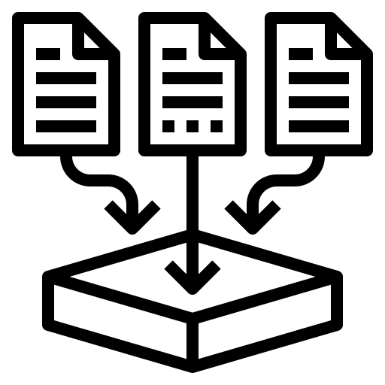

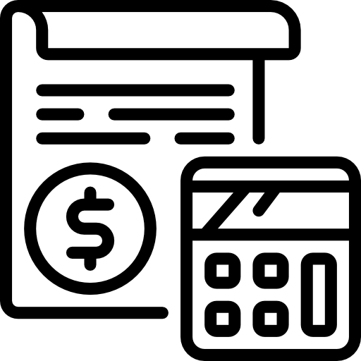

¿Cómo te puedes involucrar?
Consulta los portales Web de las Secretarias de Hacienda, Planeación y Gobierno.
Allí encontrarás información sobre el presupuesto público distrital y hacer seguimiento a su ejecución
Datos para la transparencia:
https://gobiernoabiertobogota.gov.co/gab/presupuesto/presupuesto-general
Observatorio fiscal:
https://observatoriofiscal.shd.gov.co/
Seguimiento a las metas del Plan de Desarrollo
https://www.sdp.gov.co/gestion-a-la-inversion/programacion-y-seguimiento-a-la-inversion/seguimiento
Informes del Ejecución Presupuestal:
https://www.haciendabogota.gov.co/es/sdh/asi-se-invierte-el-presupuesto-en-bogota
Presupuesto y ejecución del Distrito
https://www.haciendabogota.gov.co/es/sdh/presupuesto-y-ejecucion-del-distrito
Presupuestos Participativos
https://www.gobiernobogota.gov.co/participa/presupuesto-participativo

Slide 10





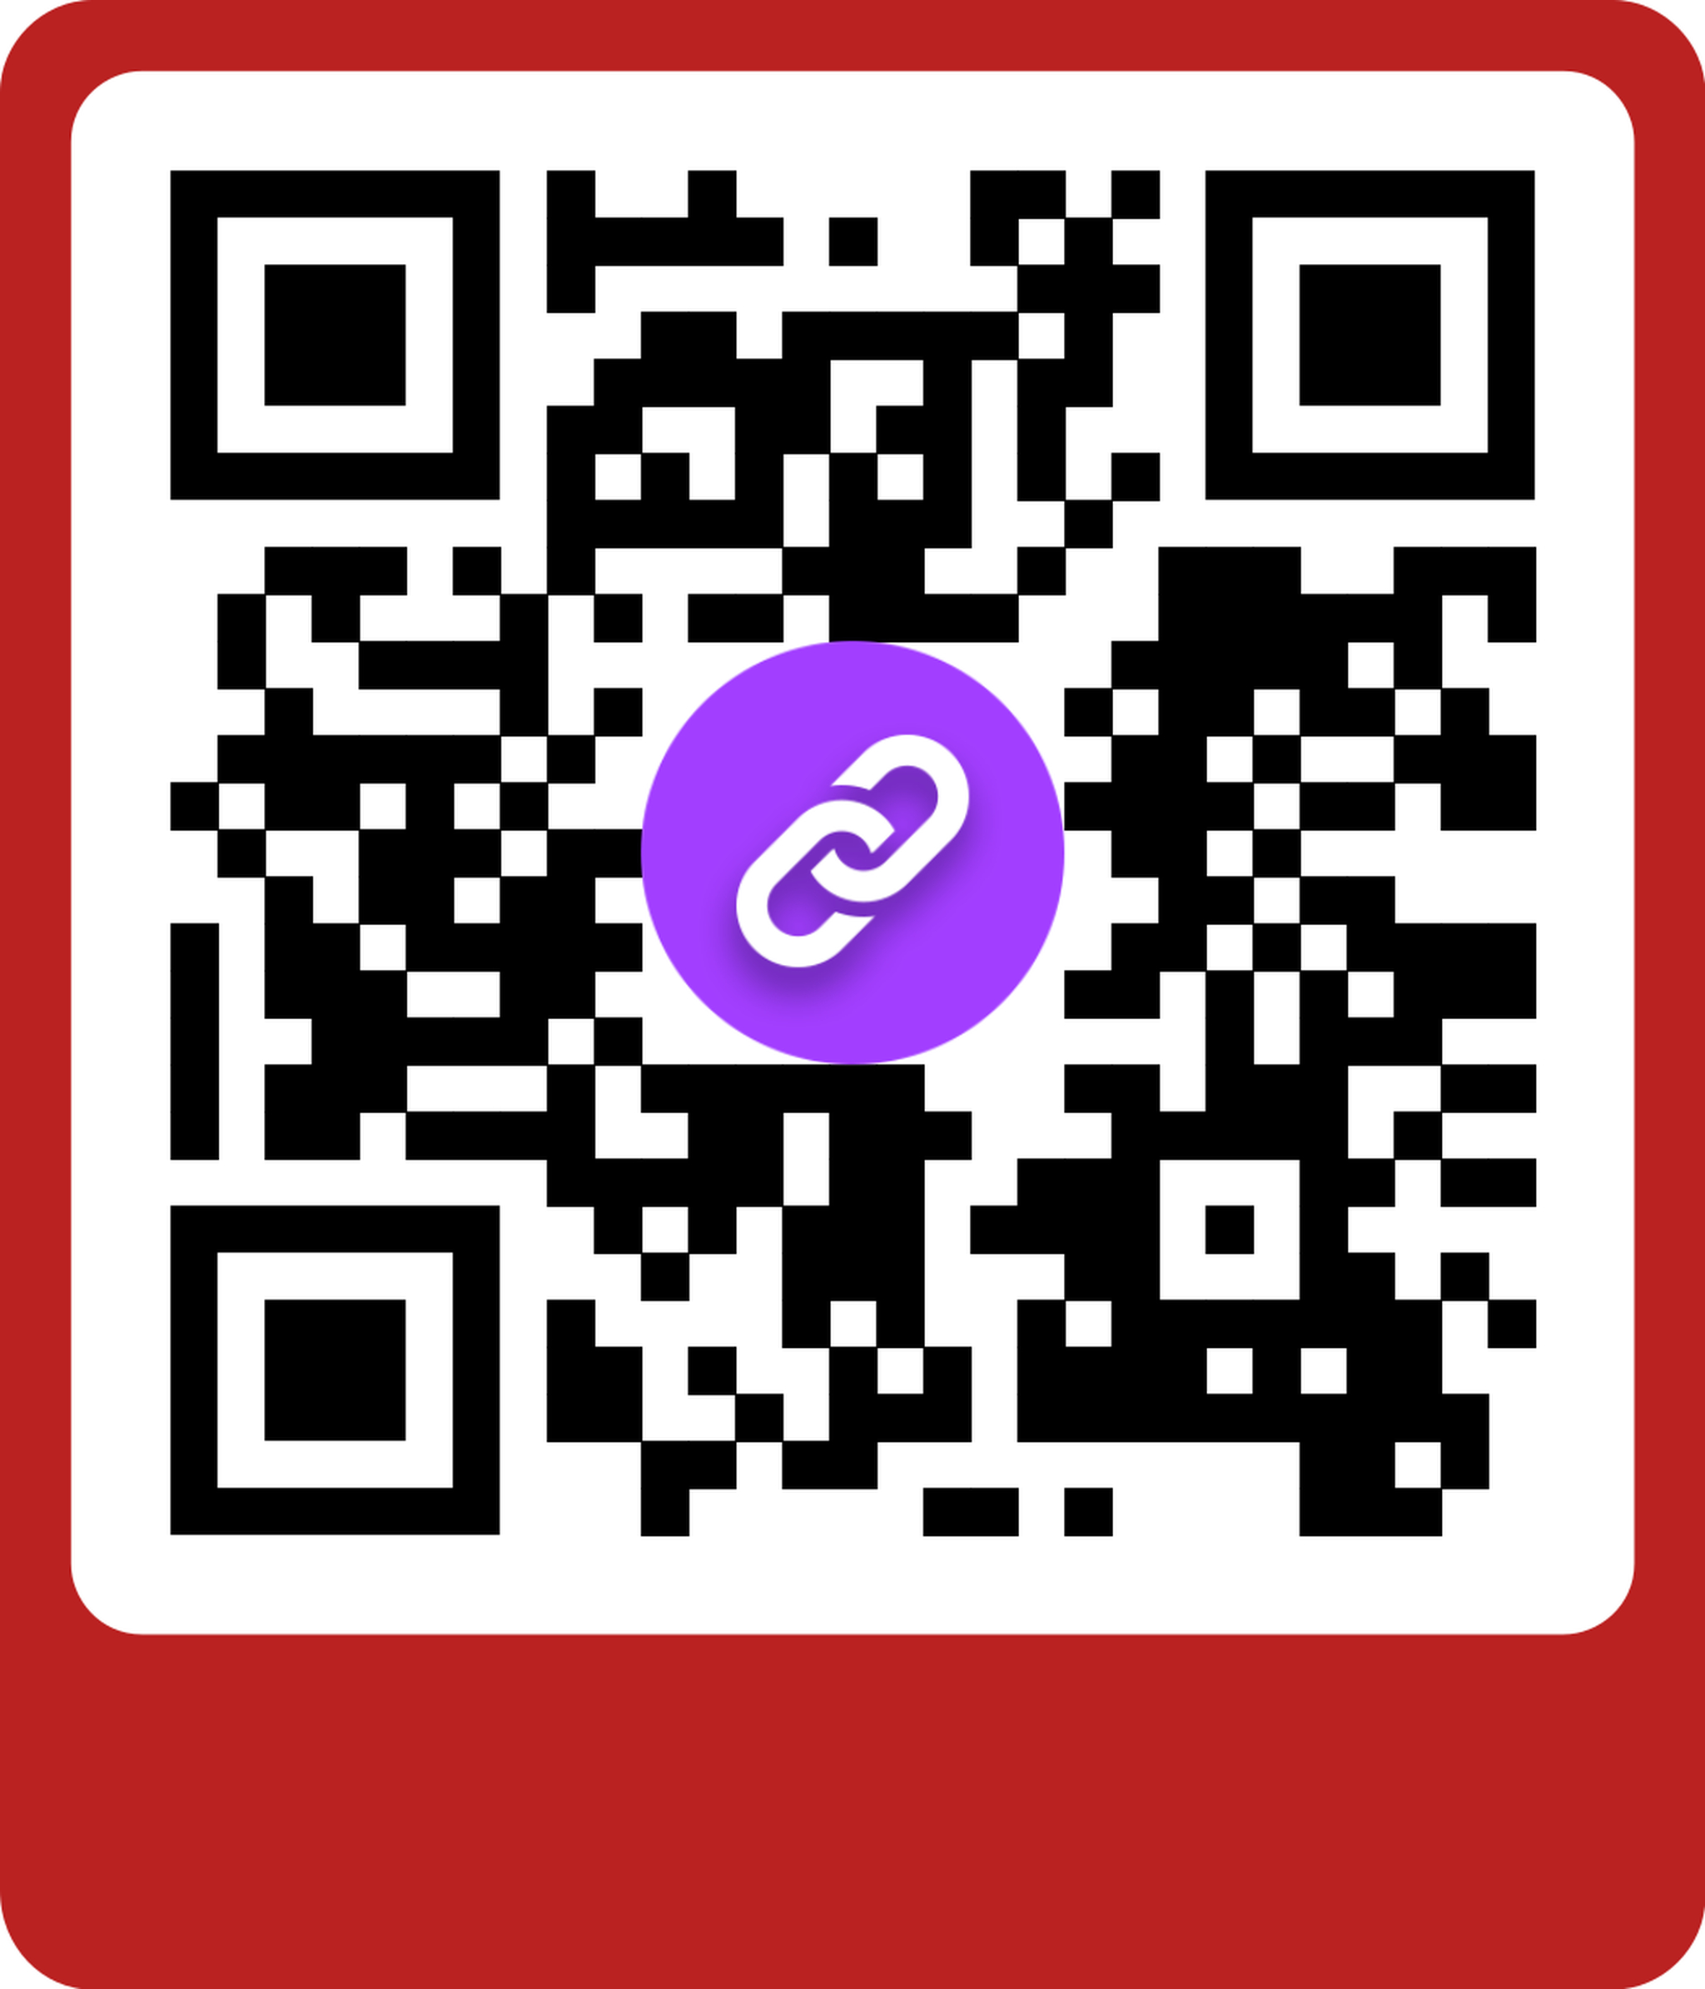
¿Cómo te puedes involucrar?
Integración Social
Ambiente
Secretaria Distrital de Integración Social
Instituto Distrital para la Protección de la Niñez y la Juventud - IDIPRON
Secretaria Distrital de Ambiente
Jardín Botánico José Celestino Mutis
Instituto Distrital de Gestión de Riesgos y Cambio Climático - IDIGER
Participa en las jornadas de rendición de cuentas que realiza cada sector de la Administración Distrital.
La fecha de realización se comunica en las páginas WEB de cada entidad y en sus redes sociales.
Aquí encontrarás el Directorio de entidades que prestan trámites y servicios públicos en Bogotá:
Salud
Cultura, Recreación
y Deporte
Movilidad
Secretaría Distrital de salud
Fondo financiero Distrital de salud, FFDS
Subredes integrados de Servicios de salud. ESE´S
Capital Salud EPS-S SAS
Entidad de Gestión Administrativa y Técnica - EGAT
Instituto Distrital de Ciencia Biotecnología e innovación en salud - IDCBIS
Secretaria Distrital de Cultura Recreación y Deporte
Instituto Distrital de Recreación y Deporte - IDRD
Orquesta Filarmónica de Bogotá
Instituto Distrital de Patrimonio Cultural IDPC
Fundación Gilberto Alzate Avendaño
Instituto Distrital Artes - IDARTES
Canal Capital
Secretaria Distrital de Movilidad
Unidad Administrativa Especial de Rehabilitación y Mantenimiento Vial
Instituto de Desarrollo Urbano - IDU
Empresa de Transporte del Tercer Milenio - Transmilenio S.A.
Terminal de transporte S.A.
Empresa Metro de Bogotá S.A
https://bogota.gov.co/servicios/entidad

Slide 11





¿Cómo te puedes involucrar?
Mujer
Gestión Jurídica
Distrital
Secretaria Distrital de la Mujer
Secretaria Jurídica Distrital
Participa en las jornadas de rendición de cuentas que realiza cada sector de la Administración Distrital.
La fecha de realización se comunica en las páginas WEB de cada entidad y en sus redes sociales.
Aquí encontrarás el Directorio de entidades que prestan trámites y servicios públicos en Bogotá:
Seguridad, Convivencia y Justicia
Hábitat
Gestión Pública
Secretaría Distrital del Hábitat
Unidad Administrativa Especial de Servicios Públicos - UAESP
Caja de Vivienda Popular
Empresa de Renovación y Desarrollo urbano de Bogotá D.C.
Empresa de Acueducto y Alcantarillado de Bogotá ESP
Aguas de Bogotá
Empresa de Energía de Bogotá S.A. ESP
Empresa de Telecomunicaciones de Bogotá S.A. - ETB
Secretaria Distrital de Seguridad, Convivencia y Justicia
Unidad Administrativa Especial, Cuerpo Oficial de Bomberos de Bogotá
Secretaria General
Departamento Administrativo del Servicio Civil Distrital - DASCD
https://bogota.gov.co/servicios/entidad

Slide 12





¿Cómo te puedes involucrar?
Hacienda
Desarrollo Económico,
Industria y Turismo
Secretaria Distrital de Hacienda
Fondo de Prestaciones Económicas, Cesantías y Pensiones - FONCEP
Unidad Administrativa Especial de Catastro Distrital
Lotería de Bogotá.
Secretaría Distrital de Desarrollo Económico
Instituto para la Economía Social - IPES
Instituto Distrital de Turismo - IDT
Corporación para el Desarrollo y la Productividad Bogotá Región - Invest in Bogotá
Participa en las jornadas de rendición de cuentas que realiza cada sector de la Administración Distrital.
La fecha de realización se comunica en las páginas WEB de cada entidad y en sus redes sociales.
Aquí encontrarás el Directorio de entidades que prestan trámites y servicios públicos en Bogotá:
Gobierno
Planeación
Educación
Secretaria Distrital de Gobierno
Departamento Administrativo de la Defensoría del Espacio Público, DADEP.
Secretaria General
Secretaría Distrital de Planeación.
Secretaria de Educación del Distrito
Instituto Distrital para la Investigación Educativa y el Desarrollo Pedagógico, IDEP.
Universidad Distrital Francisco José de Caldas.
https://bogota.gov.co/servicios/entidad

Slide 13
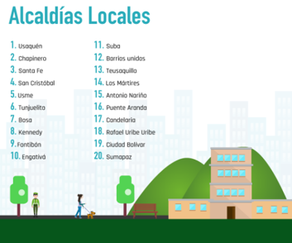

¿Cómo te puedes involucrar?
Presupuestos participativos
Participa en las decisiones de cómo invertir los recursos en tu localidad
Es proceso democrático, incluyente, incidente y pedagógico, con enfoque territorial,
donde participa la ciudadanía y sus organizaciones. Oportunamente, la Secretaría Distrital de Gobierno publica el cronograma de inscripciones en https://participacion.gobiernoabiertobogota.gov.co/presupuestos
para decidir anualmente la inversión de un porcentaje de los recursos del Fondo de Desarrollo Local,
con el objetivo de determinar los propósitos generales, metas y la priorización de la inversión local resultado de las decisiones ciudadanas.

Slide 14
Cómo se desarrollan los presupuestos participativos
Participación Ciudadana: Mediante votación presencial y virtual, la ciudadanía prioriza las líneas de inversión y conceptos de gasto.
Resultados: Se definen las metas y recursos asociados en el Plan de Desarrollo Local de cada Fondo de Desarrollo.
CONFIS: El Consejo Distrital de Política Económica y Fiscal (CONFIS) establece el porcentaje de recursos del presupuesto de inversión destinado a los presupuestos participativos, a más tardar el último día hábil de junio del primer año de gobierno del Alcalde(a) Mayor.
Límite: Este porcentaje será máximo del 50% en cada anteproyecto de presupuesto.
1.
Distribución porcentual del componente
de Presupuestos Participativos
Una vez adoptado el Plan de Desarrollo Local, los presupuestos participativos se desarrollarán anualmente por las Alcaldías Locales a través de los siguientes pasos:
Presentación de Propuestas Ciudadanas
Concertación y Priorización
Incorporación en Proyectos de Inversión
2.
Implementación
de los presupuestos participativos

Slide 15

Etapas de implementación de los presupuestos participativos
Alistamiento
Elaboración de propuestas ciudadanas
1.
  Generación de condiciones e insumos para el desarrollo de las etapas de los presupuestos participativos.
2.
  La ciudadanía elabora y registra las propuestas en la plataforma establecida.
Implementación y seguimiento
6.
Articulación
Planeación
Gobierno
Ciudadano
Sector
Entidad
Alcaldía Local
Revisión técnica de las propuestas ciudadanas
  Los resultados se dan a conocer a las JAL y la Secretaría de Gobierno expide los lineamientos para la adquisición de bienes y servicios priorizados por la comunidad.
3.
  El sector y/o entidad distrital competente realiza la revisión técnica de las propuestas.
Consolidación
Priorización
5.
  Los resultados quedan consignados en las actas de acuerdo participativo y pasan a hacer parte de las proyectos inversión.
4.
  La ciudadanía prioriza las propuestas ciudadanas de su interés.

Slide 16
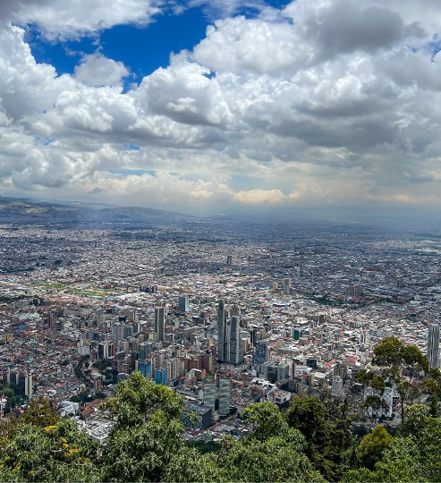
El Presupuesto de Bogotá para
2025

Slide 17














¿Cómo se financia la ciudad?
$38,4 billones para 2025
Dividendos y recursos de crédito (30%)
Otros Ingresos (30%)
Empresas, Dividendos y Excedentes (4%)
Contribuciones, tasas, multas, sanciones e intereses (7%)
Dividendos y Utilidades (94%)
Excedentes (6%)
Multas, sanciones e intereses de mora (40%)
Pico y Placa solidario (18%)
Otras contribuciones (16%)
Otras Tasas y derechos administrativos (10%)
Participación y derechos por monopolio (9%)
Venta de bienes y servicios (4%)
Uso del Espacio Público (2%)
Obligaciones Urbanísticas (1%)
Rendimientos Financieros y saldos año anterior (12%)
Inversiones de la Tesorería (16%)
Recursos del Balance (67%)
Transferencias de capital (7%)
Retiros FONPET (8%)
Reintegros y otros recursos
no apropiados (2%)
Ingresos Tributarios (40%)
Transferencias de la Nación (23%)
SGP: educación, salud, saneamiento básico (68%)
ADRES: régimen subsidiado (18%)
Transferencias de otras entidades (7%)
del gobierno general.
Participaciones distintas del SGP (7%)
Predial
Unificado
(31,3%)
Vehículos
Automotores
(8,2%)
Industria u
Comercio
(49,2%)
Sobretasa a
la gasolina
(3,1%)
Recursos de Crédito Interno (14%)
Fondo de Pobres
Azar y Espectáculos
(0,1%)
Cigarrillos y
Cervezas
(5%)
Estampillas, publicidad exterior visual e Impuesto de delineación
(3,1%)

Slide 18

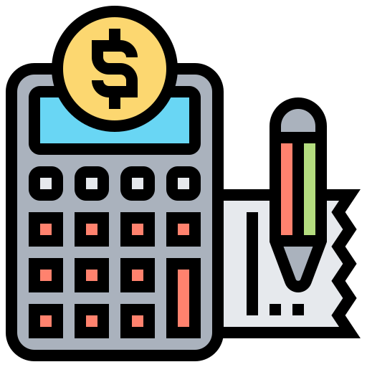

¿Cuáles son los gastos del distrito?
$38,4 billones para 2025
Servicio de la deuda (5%) 2.013.135 millones
Funcionamiento (13%) 5.140.995 millones
Servicio de la deuda pública externa (30%)
Servicio de la deuda pública interna (70%)
Gastos de personal
(55%)
Pago de alumbrado público y otros (29%)
Adquisición de bienes y servicios (16%)
Pagos de Cesantías, Tasas, Multas y otros (1%)
Inversión (82%) 31.278.614 millones
Inversión Directa (70%)
Transferencias a las empresas distritales (Metro, Transmilenio, entre otras), CAR, Fondos de Desarrollo Local, entre otras (30%)

Slide 19




¿Cómo está distribuido el gasto en cada sector para el 2025?
21%
Otros Sectores
$7.9
Otros sectores | $7.9
Servicio de la deuda | $ 2.0
Otras transferencias (CAR. Río Bogotá. ARM. RAPE. Maloka. Invest In Bogotá. Estampilla U. Pedagógica y Nacional) | $ 1.3
Cultura. Recreación y Deporte | $ 1.3
Seguridad. Convivencia y Justicia | $ 1.0
Otras Entidades (Veeduría. Contraloría y Personería) | $ 0.7
Ambiente | $ 0.5
Desarrollo Económico | $ 0.3
Gestión Publica | $ 0.3
Planeación | $ 0.2
Mujeres | $ 0.1
Gestión Jurídica | $ 0.0
23%
Movilidad
$9.0
5%
Hacienda
$1.8
5%
$38.4
Hábitat
$1.9
billones
22%
Educación
$8.4
6%
Gobierno
$2.3
12%
6%
Salud
$4.7
Integración
Social
$2.5
Cifras en billones de pesos

Slide 20




¿En qué se están invirtiendo tus pagos en la ciudad?
Las prioridades del Plan de Desarrollo “Bogotá Camina Segura”
Seguridad
Reactivación
Económica
Acción
Climática
y garantiza
Los niveles de Gasto Social originados durante la Pandemia

Slide 21
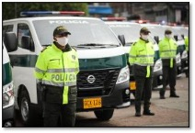
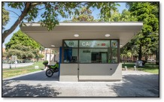
Seguridad
¿En qué se están invirtiendo tus pagos en la ciudad?
Ampliación de la cobertura del sistema de video vigilancia
Equipamientos de justicia:
  Contratación de la Cárcel Distrital II
  Entrega de la URI Norte
  2 unidades móviles de acceso a la justicia
Capacidades de vigilancia policial y funciones militares:
  Entrega del CAI Bosa Libertad,
  Terminación edificio Comando de la XIII Brigada del Ejército
  Dotación de las instalaciones del puesto de carabineros– MEBOG San Juan de Sumapaz,
  Vehículos y Semovientes

Slide 22
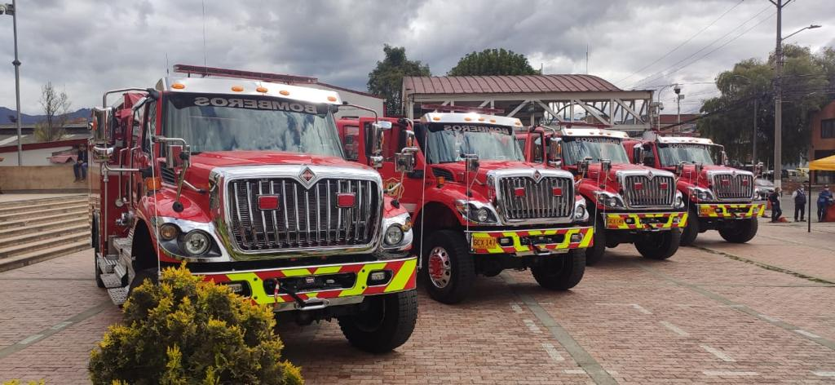
Seguridad
¿En qué se están invirtiendo tus pagos en la ciudad?
Fortalecimiento de la actividad bomberil:
  Adecuación de la estación de Bomberos Caobos Salazar
  Mantenimiento y dotación de las Estaciones, Edificio Comando y Academia Bomberil,
  Servicio a demanda por horas de aeronaves para control y extinción de incendios
  Capacitación y equipamiento especializado
  Programas y campañas de prevención
El cuerpo de bomberos incrementa su presupuesto de inversión en un 59% gracias a los recursos de la sobretasa bomberil aprobada en el Plan Distrital de Desarrollo

Slide 23
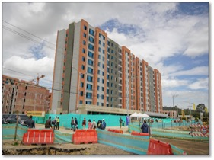
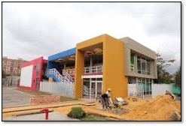
Reactivación económica
¿En qué se están invirtiendo tus pagos en la ciudad?
Hábitat
- 24.240 subsidios (18.936 de vivienda nueva, 800
de arrendamiento y 4.504 de mejoramiento
de vivienda)
Desarrollo Económico
- 32.000 colocaciones de empleo (priorizando
mujeres y jóvenes)
- Financiamiento productivo
- Fortalecimiento de unidades productivas
Obras de Infraestructura
- Salud, Educación, Cultura, Recreación y Deporte.

Slide 24
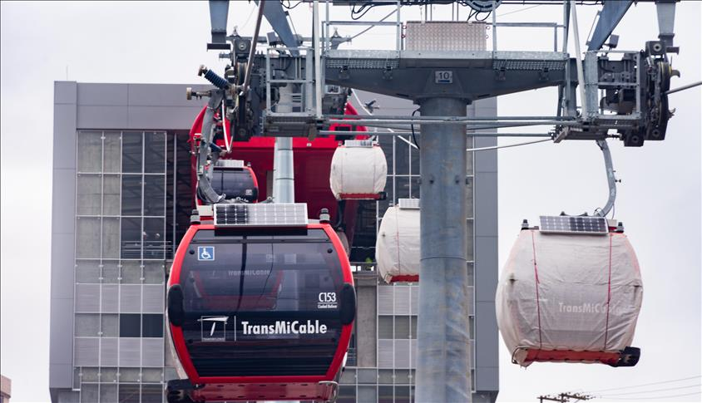
Reactivación económica
Reactivación económica
¿En qué se están invirtiendo tus pagos en la ciudad?
Movilidad
  480 frentes de obra entre los que se destacan:
  Construcción de espacio público asociado a Regiotram.
  Construcción de puente vehicular Av. Ferrocarril x Av Ciudad de Cali
  Gestión de predios para Cable Potosí
  Estructuración línea Cable Aéreo La Calera – San Rafael
  Construcción, gestión de predios y estudios para avenidas: Tintal, Alsacia, Villas, Mutis, Sirena, Laureano, entre otras.
  Movilidad sostenible e inclusiva

Slide 25
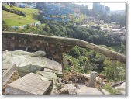
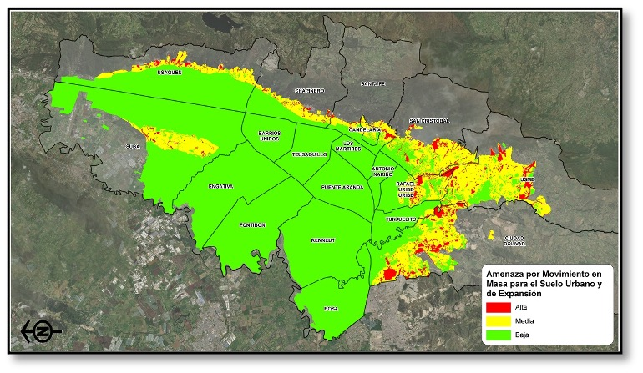
Acción climática
¿En qué se están invirtiendo tus pagos en la ciudad?
Cuidado del suelo y del agua
  696 Ha hectáreas en proceso de restauración: 445,8 Ha en Cerros Orientales + 250,3 Ha en humedales y otras áreas de interés ambiental
  Iniciar la restauración de 1.030 hectáreas en las cuencas estratégicas abastecedoras de agua para Bogotá
  Intervención de 4 bosques urbanos y otros procesos de renaturalización
Calidad del Aire:
  Implementación de 2 Zonas Urbanas por un Mejor Aire (ZUMA) en el occidente de la ciudad
  Renovación de vehículos de carga urbana - Foncarga
  Control de emisiones contaminantes de fuentes fijas y móviles

Slide 26
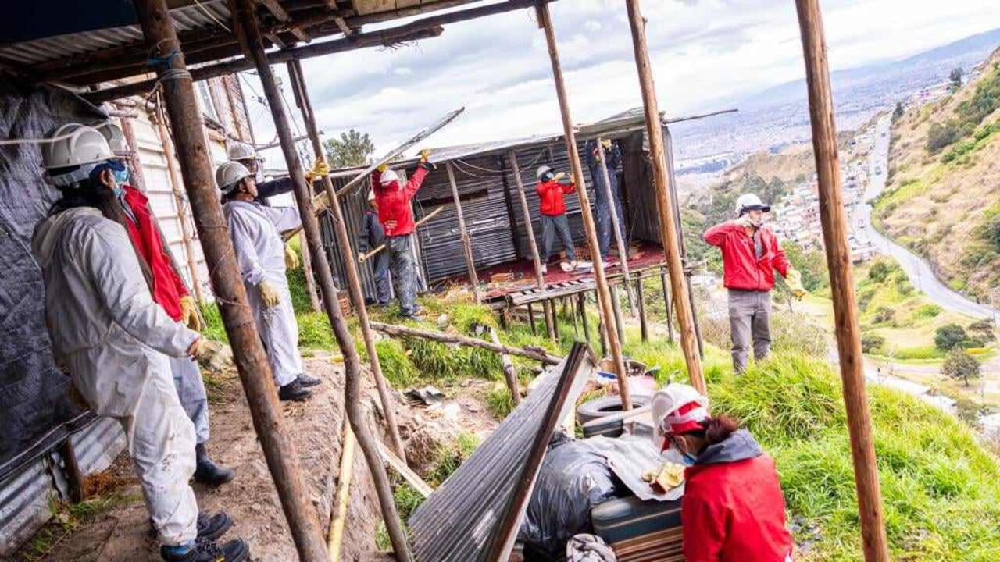
Acción climática
¿En qué se están invirtiendo tus pagos en la ciudad?
Mitigación del riesgo
  Reasentamiento de familias en zonas de riesgo no mitigable
  Levantamiento de estudios y evaluaciones de riesgo
  Intervención con obras para la reducción del riesgo
  Prestación de servicios de atención ante incidentes, emergencias y desastres

Slide 27
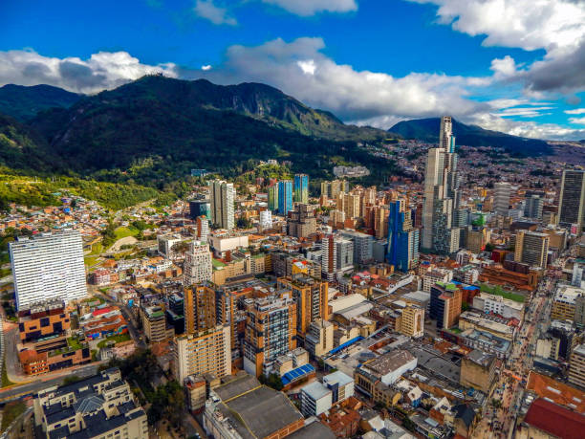
Gasto
Social
¿En qué se están invirtiendo tus pagos en la ciudad?
Acceso y permanencia escolar
  5.900 nuevos jóvenes a la E + 32.000 de cohortes anteriores.
  3.000 jóvenes en educación posmedia con cursos cortos.
Integración social
  Transferencias monetarias para 300.000 hogares en condición de pobreza o vulnerabilidad.
  Estrategias de inclusión social y productiva
  Atención integral poblaciones vulnerables (adulto mayor, infancia y adolescencia, lgbti, habitantes de calle, discapacidad y cuidadores)
Salud
  Mantener cobertura del aseguramiento al SGSSS
  Plan de Salud Pública de Intervenciones Colectivas
  Fortalecimiento a las Subredes Integradas de Servicios de Salud

Slide 28
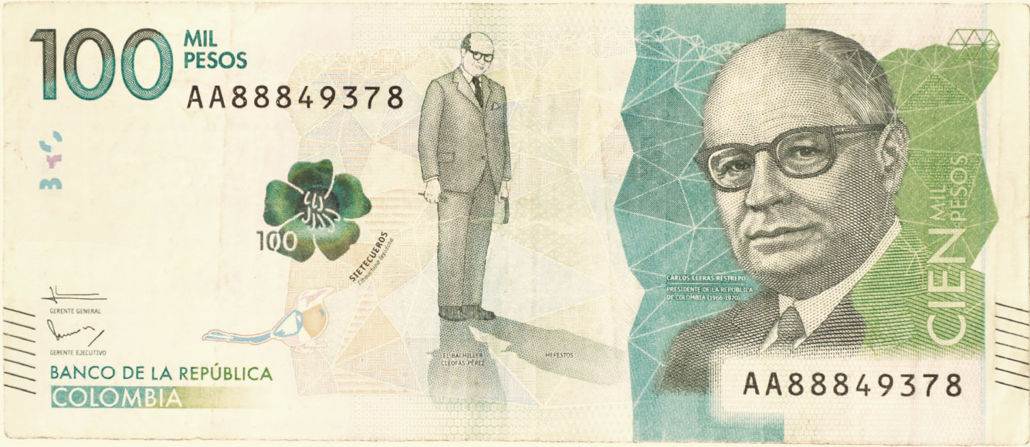
En 2025, por cada $100.000 que recibe la ciudad, los destinará a:
Recursos para población Vulnerable (Ingreso Mínimo Garantizado, primera infancia, adulto mayor), cultura, recreación y deporte
$6.400
Pago de créditos
$5.300
Gastos Fijos como el pago de la nómina, servicios públicos, arriendos, alumbrado público,
entre otros
$13.400
Gastos en otros sectores
$3.350
Transferencias para las alcaldías Locales
$4.950
Seguridad
$2.750
Educación y Salud
$34.000
Infraestructura Vial y Movilidad
$23.500
Agua potable y mejoramiento
de entornos urbanísticos
$4.000
Subsidios de vivienda
$1.050
Ambiente
$1.300

Slide 29
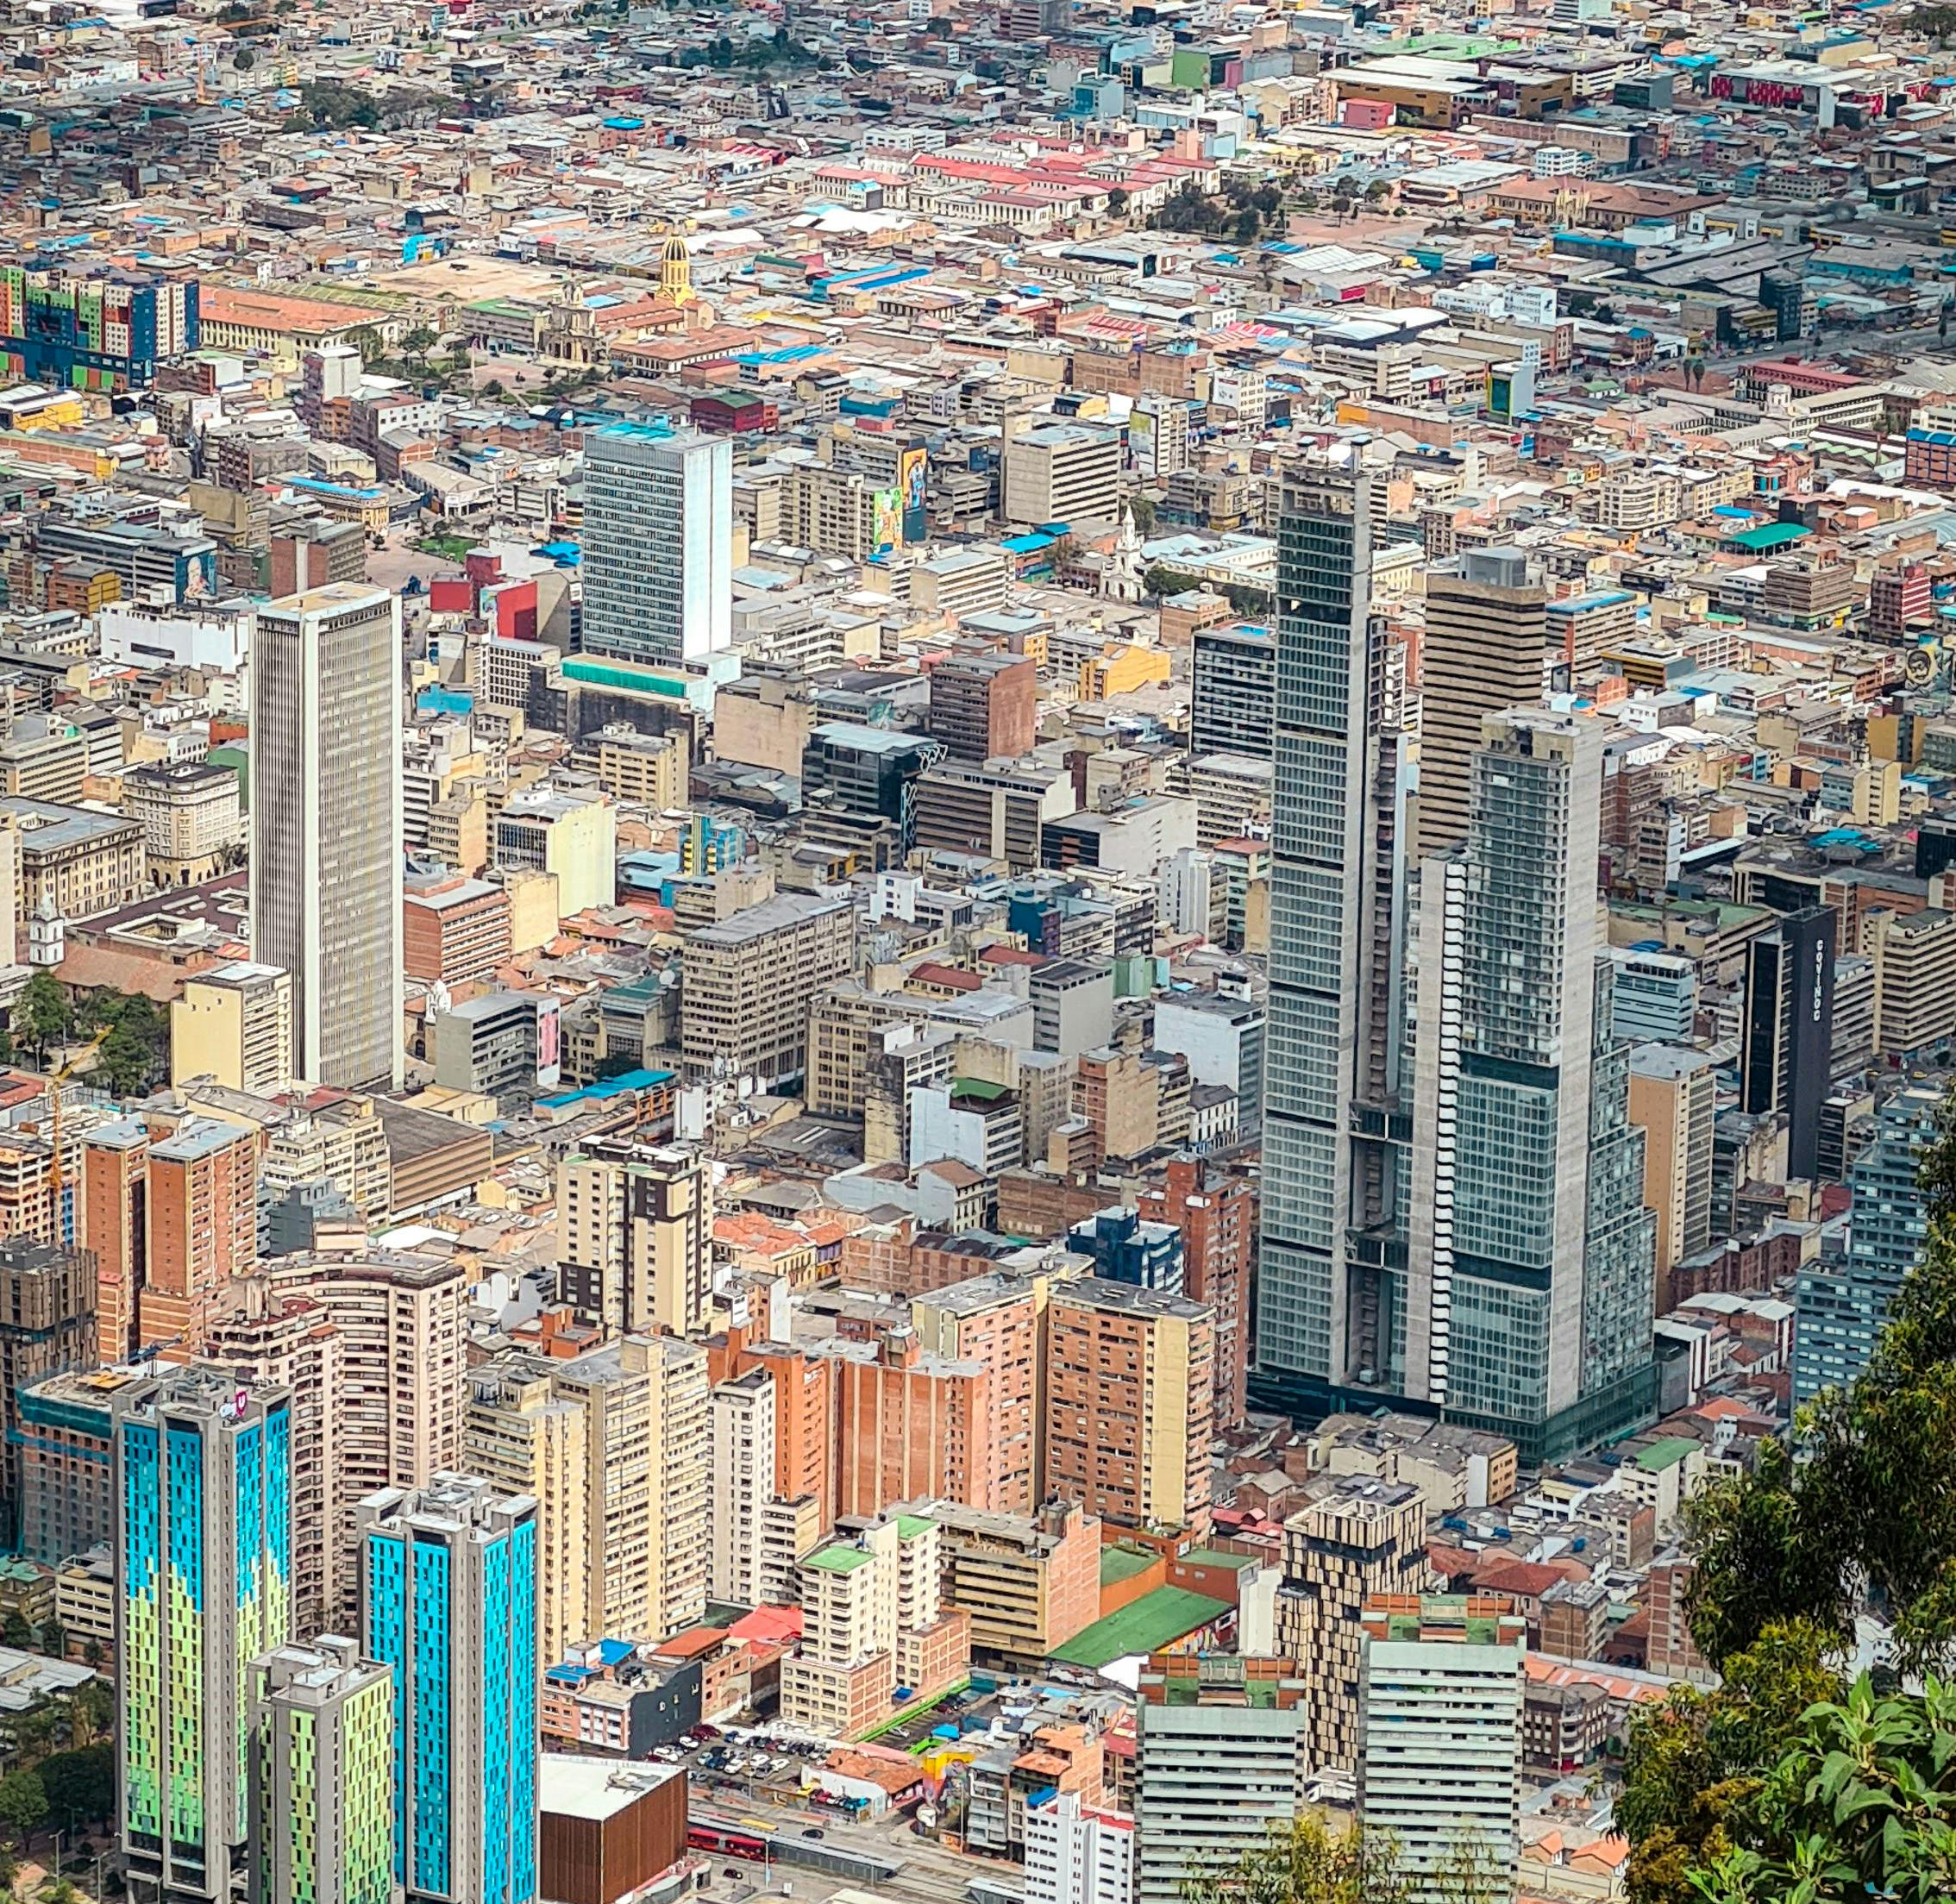
GRACIAS

Slide 30

Cronograma de elaboración del Presupuesto
Liquidación del Presupuesto
(Antes del 31 de DICIEMBRE)
Lineamientos de política
(1 de ABRIL)
Expedición del Presupuesto
(Acuerdo Decreto)
Circular de programación
(ABRIL - MAYO)
Discusión y Aprobación – Concejo de Bogotá
(Antes del 10 de DICIEMBRE)
Plan Financiero
(JULIO)
Proyecto Presupuesto
(1 NOVIEMBRE)
Proceso de
Programación
Presupuestal
Presentación con proyectos de inversión entidades
(AGOSTO-SEPTEMBRE)
CONFIS y Consejo de Gobierno
(mediados de OCTUBRE)
Marco Fiscal de Mediano Plazo – MFMP
(SEPTIEMBRE)
SHD Y SEDP verifican que estén incluidas las prioridades
Mesas de trabajo – Reuniones de Alcalde
(SEPTIEMBRE)
Volver
Anteproyecto de Presupuesto
(Documento y Cargue en sistema de información - OCTUBRE)
Cuota Global de Gasto
(FINALES SEPTIEMBRE)

